Slide 2
Instituto Politécnico Nacional Escuela Nacional de Ciencias Biológicas “La técnica al servicio de la patria”
Febrero 2014

Slide 3
¿Qué es Biológicas Niños?
Es un evento dirigido a la sociedad que tiene como finalidad acercar parte de la ciencia y tecnología que se imparte y desarolla en el IPN.
Misión
Desarrollar el conocimiento científico y tecnológico en los niños y jóvenes a través de proyectos de calidad, comprometidos con la mejora a su educación para la transformación social, cultural, científica y tecnológica del país.

Slide 4
Visión
Convertirse en la mejor y más importante feria científica infantil y juvenil en el Instituto Politécnico Nacional y en la República Mexicana, siendo reconocida por tener la más alta calidad en sus proyectos creando un nuevo enfoque científico y tecnológico en los niños y jóvenes.
¿Qué se realiza?
Experimentos
Talleres
Exposición de carteles “Adicciones”
Obra de teatro con el tema de seguridad
Show del monociclo
Show de la ciencia (CEDICyT)

Slide 5
RESULTADOS DE LA PRIMERA EDICIÓN (ABRIL 2013)
Experimentos/ Taller
Química
Física
Biología
Fig. 1. Porcentaje de asistentes BN2013
1,968 asistentes
Volanteo
Facebook
Radio ENCB
Plotters
Sociedad Mexicana de Inmunología

Slide 6
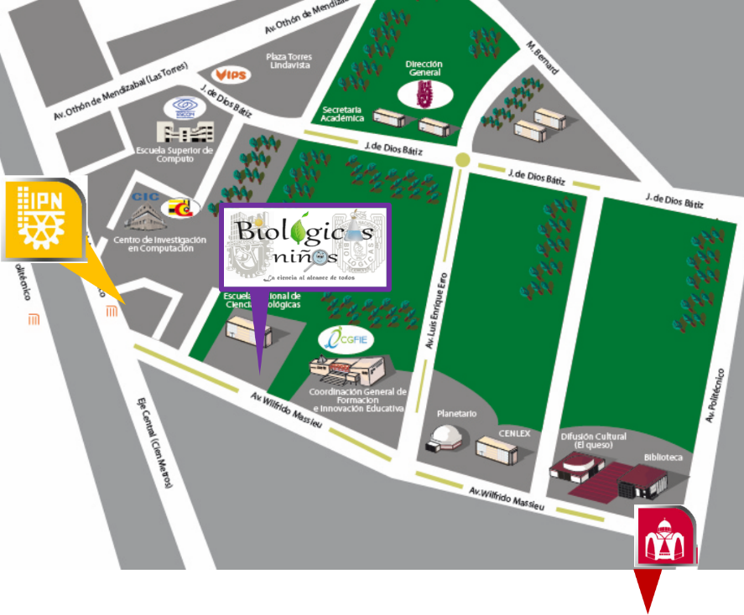
INVITACIÓN
¡TRAE A TUS PEQUEÑOS GENIOS!
Conoce lo maravilloso de la ciencia, con experimentos, talleres y actividades ágiles y sencillas que te divertirán.
Sábado 26 y Domingo 27 de Abril de 10:00 a 17:00 hrs.
ENCB campus Zacatenco.
¡Te esperamos!
ENTRADA LIBRE

